Slide 1

Proyecto de grado
Fase 5 - Sustentación del proyecto
Yony Alexander Sánchez Marín - Sergio Andrés Gómez Mejía
Codigo: 202016907_9

Slide 2
Justificación
La implementación de una solución de gestión de activos tecnológicos para AntioquiaGold LTD surge como una necesidad crítica en respuesta a los desafíos operativos y estratégicos que la empresa enfrenta actualmente. Esta justificación se basa en varias razones clave:
Optimización de Recursos
Toma de Decisiones Basada en Datos
Reducción de Pérdidas y Errores
Eficiencia Operativa
Cumplimiento Normativo
1.
5.
PLANIFICACIÓN DE CONTENIDOS
5.1. Planificación de contenidos semestral.
5.2. Plan de publicaciones mensual.
4.

Slide 3
Objetivo General
Desarrollar e implementar una solución de gestión de activos tecnológicos basada en herramientas de Microsoft, específicamente Power Apps, Power BI, List y Power Automate, con el propósito de optimizar la asignación, seguimiento y mantenimiento de los activos tecnológicos de AntioquiaGold LTD.
2.
5.
PLANIFICACIÓN DE CONTENIDOS
5.1. Planificación de contenidos semestral.
5.2. Plan de publicaciones mensual.
4.

Slide 4
Objetivos Especificos
Análisis de Requerimientos y Necesidades
Desarrollo de Solución Integral con Power Apps, List y Power Automate
Capacitación Integral y Monitoreo Continuo
Generación de Documentación Detallada
Informe y Presentación a Interesados y Alta Dirección
3.
5.
PLANIFICACIÓN DE CONTENIDOS
5.1. Planificación de contenidos semestral.
5.2. Plan de publicaciones mensual.
4.

Slide 5
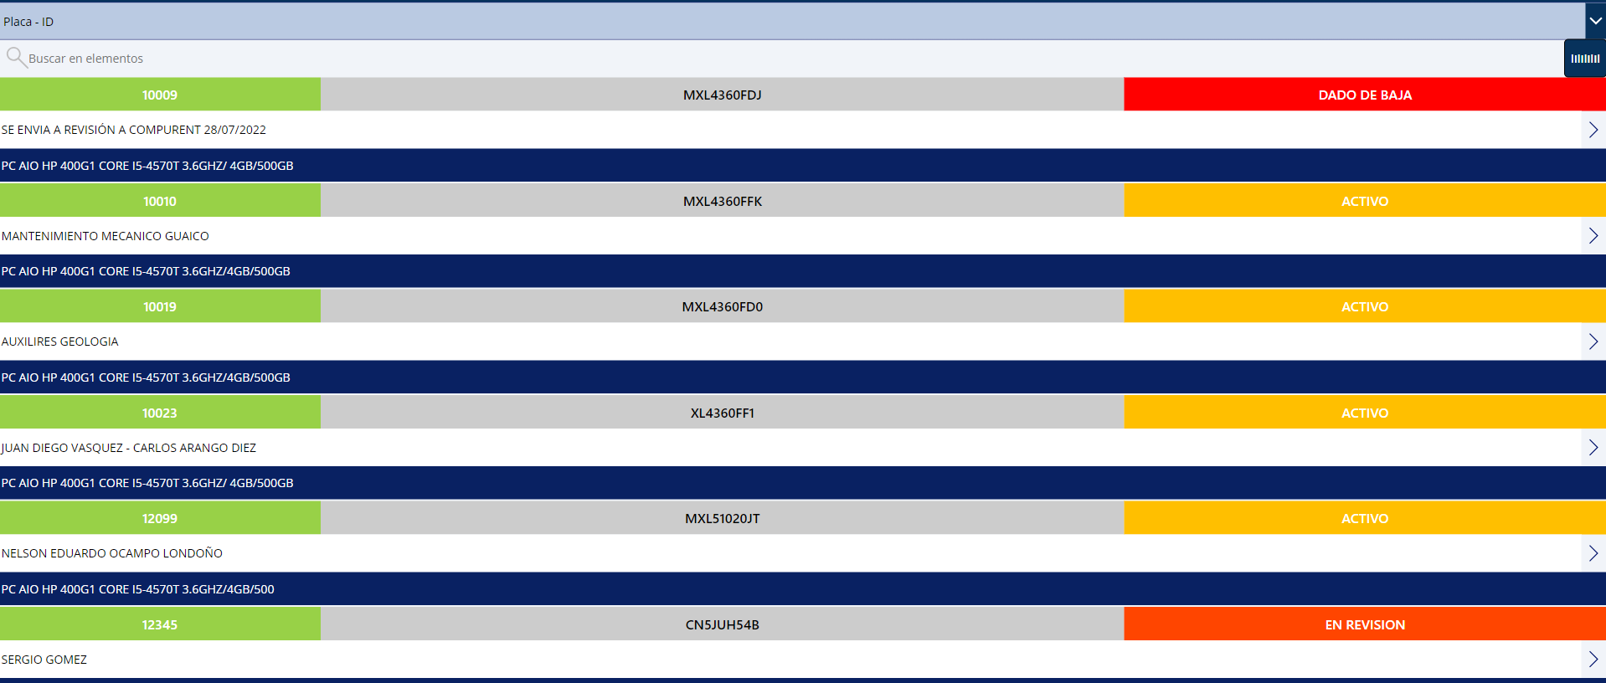
Marco conceptual y Teórico.
El marco conceptual y teórico del proyecto se basa en conceptos clave relacionados con la gestión de activos tecnológicos, herramientas de Microsoft y buenas prácticas en la implementación de soluciones empresariales. Gestión de Activos Tecnológicos:
4.
5.
PLANIFICACIÓN DE CONTENIDOS
5.1. Planificación de contenidos semestral.
5.2. Plan de publicaciones mensual.
4.

Slide 6

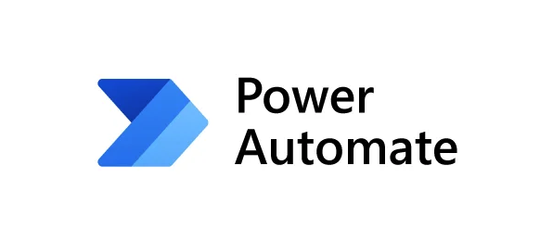



Herramientas de Microsoft
5.
5.
PLANIFICACIÓN DE CONTENIDOS
5.1. Planificación de contenidos semestral.
5.2. Plan de publicaciones mensual.
4.

Slide 7
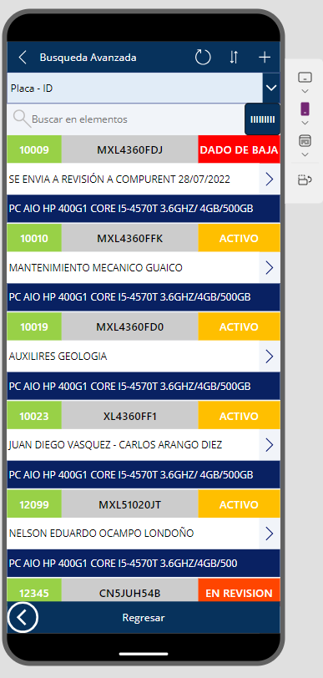
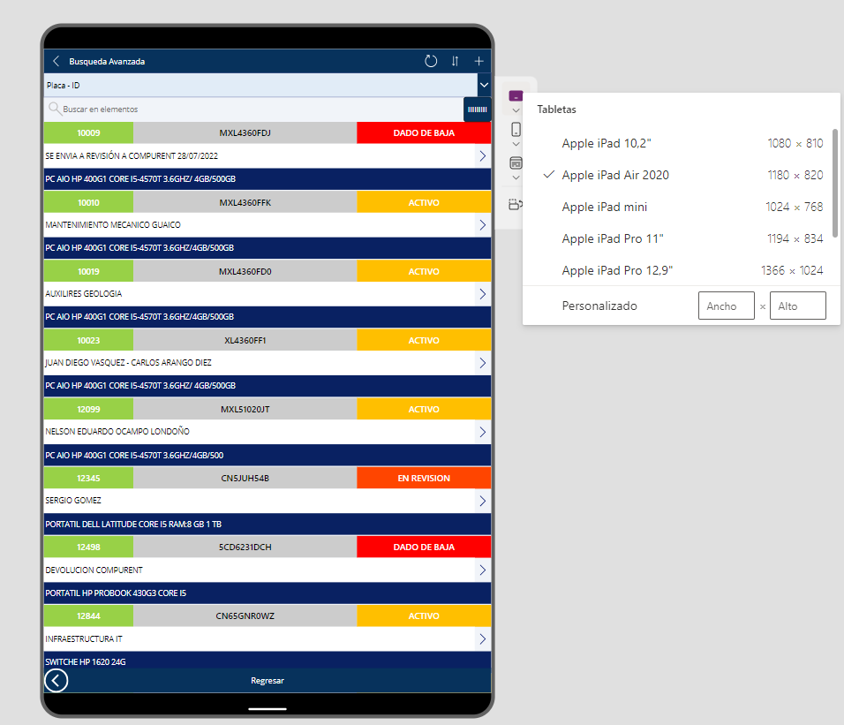
Implementación
Adaptabilidad:
6.
5.
PLANIFICACIÓN DE CONTENIDOS
5.1. Planificación de contenidos semestral.
5.2. Plan de publicaciones mensual.
4.

Slide 8
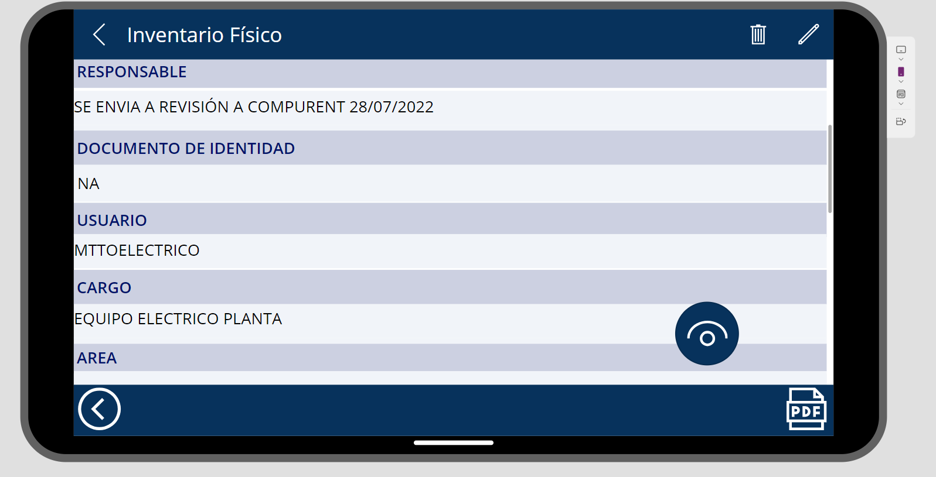
Implementación
Adaptabilidad:
7.
5.
PLANIFICACIÓN DE CONTENIDOS
5.1. Planificación de contenidos semestral.
5.2. Plan de publicaciones mensual.
4.

Slide 9
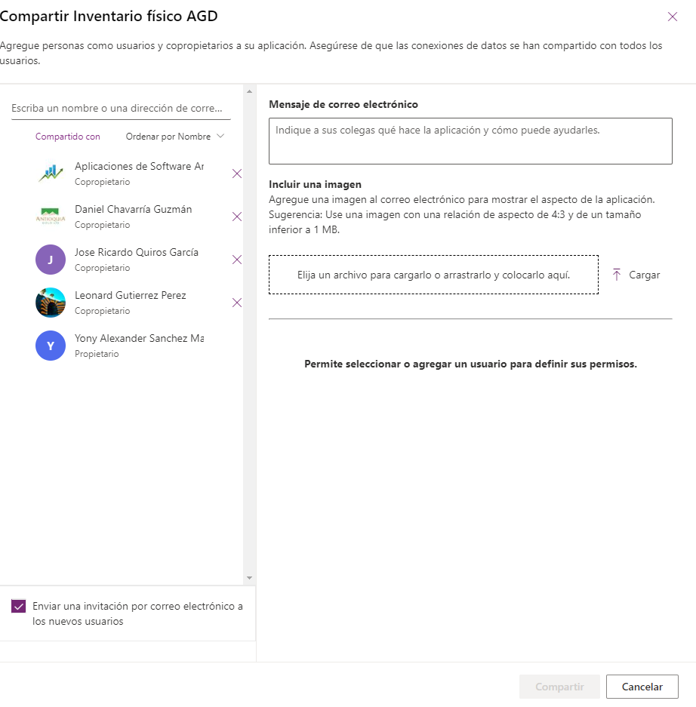
Implementación
Accesibilidad: Cuando inicie sesión por primera vez en Power Apps, debe autenticarse, generalmente proporcionando su dirección de correo electrónico y contraseña. Office 365 usa su dominio de Azure Active Directory (Azure AD); cada organización tiene su propio dominio. Sus credenciales se comparan con el dominio de su organización para Office 365. Una aplicación construida usando Power Apps solo puede acceder a los recursos de Office 365 para los que se le ha otorgado la autoridad correspondiente. La autorización es gestionada por su Administrador de Office 365
8.
5.
PLANIFICACIÓN DE CONTENIDOS
5.1. Planificación de contenidos semestral.
5.2. Plan de publicaciones mensual.
4.

Slide 10
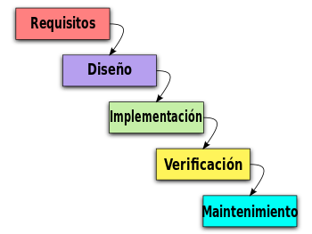
Metodología de Desarrollo
La metodología en cascada fue seleccionada por su estructura secuencial y rígida, la cual se alinea eficientemente con la naturaleza del proyecto. La certeza de los requerimientos y objetivos desde el inicio del proyecto permite aprovechar al máximo esta metodología, ya que cada fase sigue un orden predefinido, asegurando que la siguiente etapa no comience hasta que la anterior haya sido completada con éxito.
9.
5.
PLANIFICACIÓN DE CONTENIDOS
5.1. Planificación de contenidos semestral.
5.2. Plan de publicaciones mensual.
4.

Slide 11
Otros requisitos
Interoperabilidad: La solución se integrará con los sistemas existentes de AntioquiaGold LTD, como ERP y bases de datos, garantizando una comunicación fluida y coherencia en los datos.
Generación de Informes: El sistema permitirá la generación de informes personalizados, ofreciendo a la alta dirección y al equipo de gestión una visión clara del estado del inventario y la eficacia de los procesos.
Seguridad de Datos: Se implementarán medidas sólidas para proteger la información de activos, especialmente los datos confidenciales.
Escalabilidad: La solución será escalable para adaptarse al crecimiento futuro de la empresa, incorporando nuevos activos y expandiéndose a nuevas ubicaciones.
10.
5.
PLANIFICACIÓN DE CONTENIDOS
5.1. Planificación de contenidos semestral.
5.2. Plan de publicaciones mensual.
4.

Slide 12
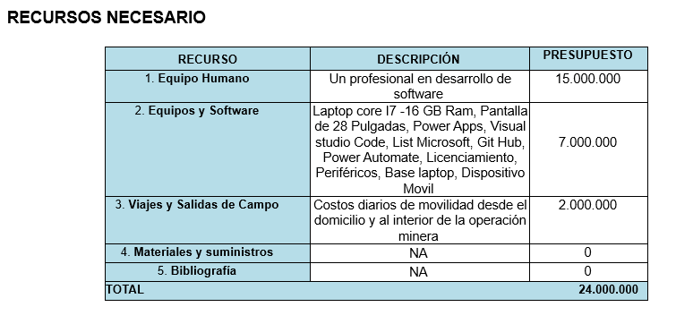
Recursos Necesarios
11.
5.
PLANIFICACIÓN DE CONTENIDOS
5.1. Planificación de contenidos semestral.
5.2. Plan de publicaciones mensual.
4.

Slide 13
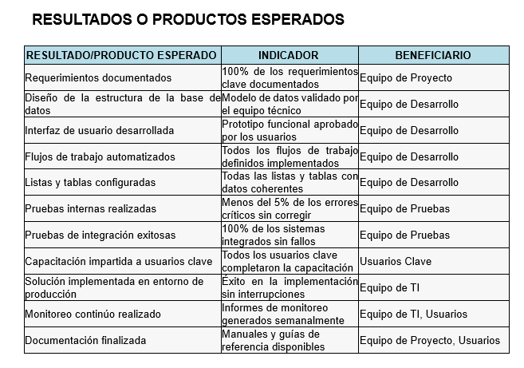
Resultados esperados
12.
5.
PLANIFICACIÓN DE CONTENIDOS
5.1. Planificación de contenidos semestral.
5.2. Plan de publicaciones mensual.
4.

Slide 14

¡GRACIAS!

